Slide 1
Chess game

Slide 2
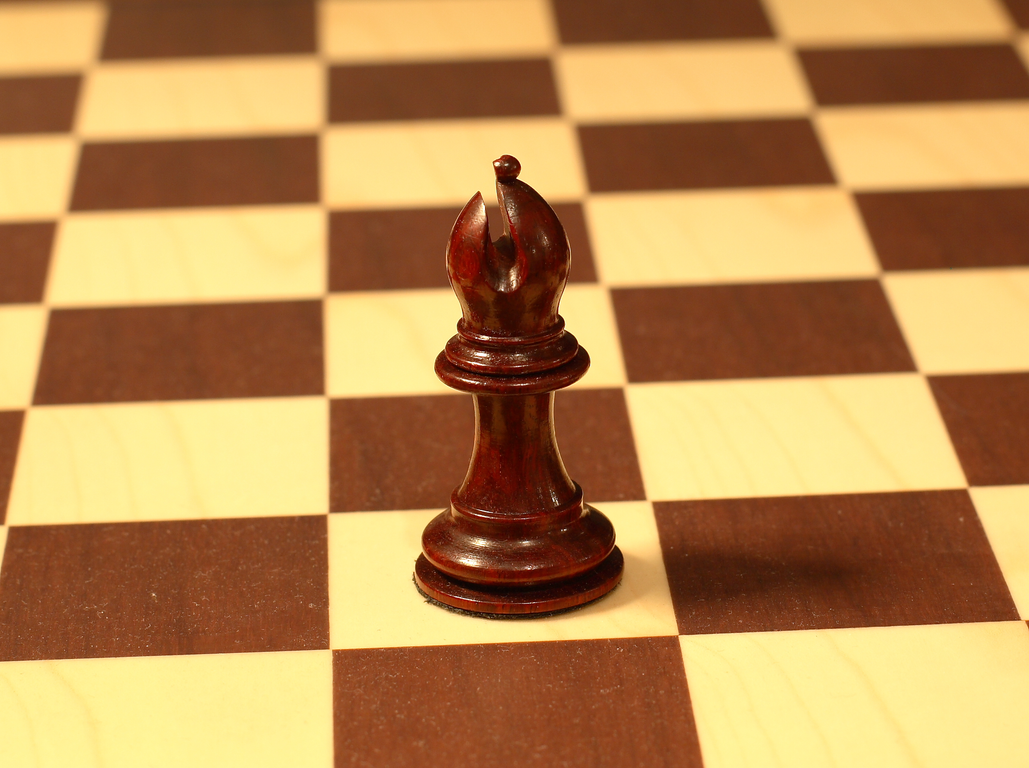
Chess game
เป็นเกมกระดานแนววางที่ใช้ผู้เล่นสองคน เล่นกันบนกระดานหมากรุก ซึ่งเป็นกระดานสลับสีซึ่งมีจัตุรัส 64 ช่อง แบบ 8*8 หมากรุกใช้โจมตีและยึดตัวหมากรุกฝ่ายตรงข้าม โดยมีเป้าหมายเพื่อ "รุกจน" (checkmate) คิงของฝ่ายตรงข้ามโดยทำให้คิงนั้นเสี่ยงต่อการถูกยึดและเดินหนีไม่ได้
ตัวหมากแต่ละฝ่ายมีทั้งหมด 16 ตัว แบ่งเป็น 6 ประเภท ได้แก่ คิง 1 ตัว ควีน 1 ตัว เรือ 2 ตัว อัศวิน 2 ตัว บิชอป 2 ตัวและเบี้ย 8 ตัว

Slide 3
อุปสรรค
ไม่ได้ระบุปัญหาให้ชัดเจนว่าต้องการให้โปรแกรมทำอะไรบ้าง
การทำ chess board ให้ออกมาเป็นตารางหมากรุกที่เหมือนของจริง

Slide 4
tools
Java eclipse ใช้เขียนโปรแกรม
Trello ใช้แบ่งหน้าที่ความรับผิดชอบ task ใน scrum board
github ใช้อัพไฟล์งาน

Slide 5
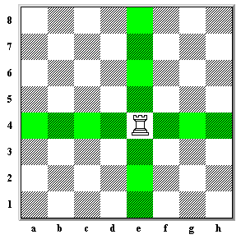
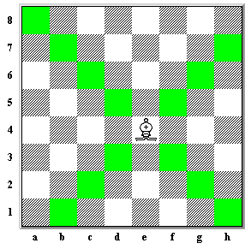
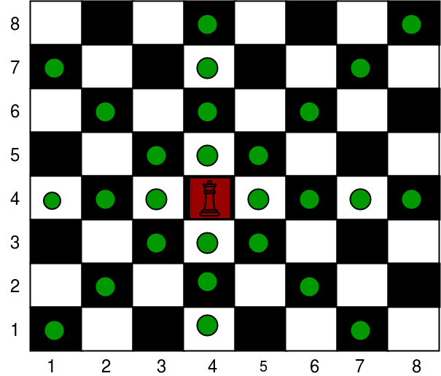
การเดินของตัวหมาก

Slide 6


Link github//trello
https://trello.com/b/K8FSzVtn/1-62-sw
https://github.com/doglovehome/Chess

